Slide 1
ΗΛΕΚΤΡΙΚΑ ΚΥΚΛΩΜΑΤΑ
ΧΩΡΗΤΙΚΟΤΗΤΑ ( C )
ΕΠΑΓΩΓΗ ( L )
22-04-2021
ΔΙΔΑΣΚΩΝ: ΚΑΡΑΚΑΤΣΑΝΗΣ ΘΕΟΚΛΗΤΟΣ
Notes:
Κάντε κλικ για να προσθέσετε σημειώσεις

Slide 2
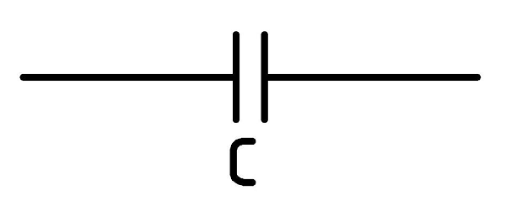
ΧΩΡΗΤΙΚΟΤΗΤΑ ( C )
Χωρητικότητα καλείται η ικανότητα αποθήκευσης ενέργειας με τη μορφή ηλεκτρικού φορτίου. ( C )
Μονάδα χωρητικότητας είναι το Farad $C=\frac{ Q }{V}(\frac{Cb}{V})$
Ο πυκνωτής αποτελείται από δύο αγωγούς (οπλισμοί) που χωρίζονται από ένα μονωτή (διηλεκτρικό).
Χρήση τους ως αποθήκες ή πηγές ενέργειας για σταθεροποίηση τάσης (φορτίζονται–εκφορτίζονται).

Slide 3
Από τι εξαρτάται η χωρητικότητα ( C )
Επιφάνεια οπλισμών Α
Απόσταση οπλισμών d
Τύπο διηλεκτρικού
Τάση λειτουργίας
Θερμοκρασία
$$C= ε \frac{ Α }{d}$$
$ε=εr εο$
$εο≈8,854×{10}^{−12 } \left(\frac{C2}{N m2}\right) (\frac{F}{m})$

Slide 4
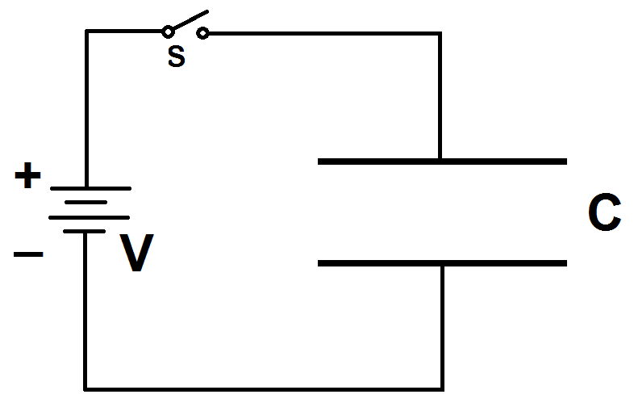
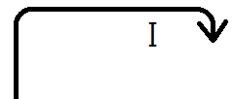
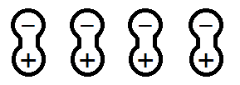
Λειτουργία πυκνωτή σε κύκλωμα
S
+ + + + + + + + + + + + + +
D.C.W.V.
_ _ _ _ _ _ _ _ _ _ _ _
$$E=\frac{1}{2 }CV^{2}$$

Slide 5
Προδιαγραφές πυκνωτών
Χωρητικότητα C
Τάση λειτουργίας D.C.W.V.
Ανοχή
Τύπος
Διάταξη ακροδεκτών (αξονική ή ακτινική)
Θερμοκρασία

Slide 6
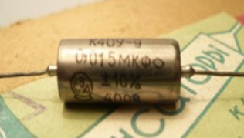
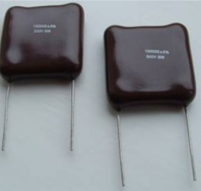
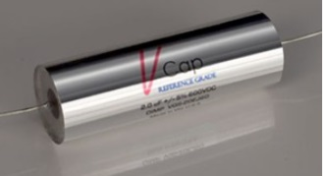
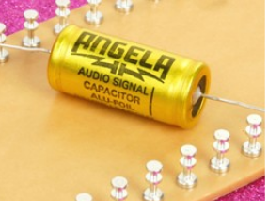
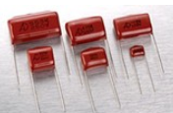
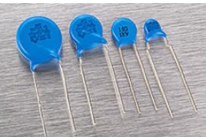
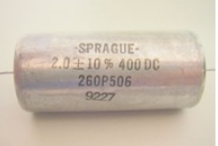
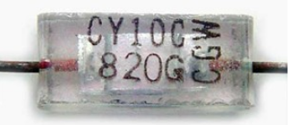
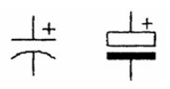
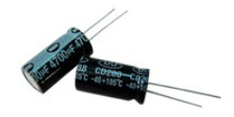
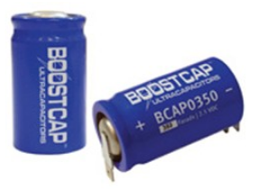
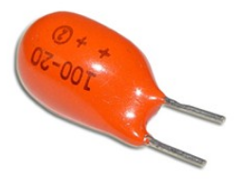
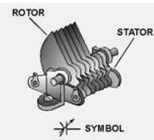
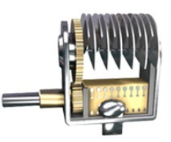
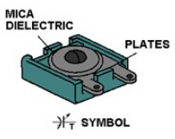
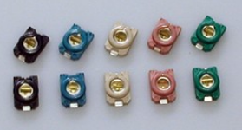
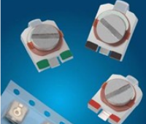
Τύποι πυκνωτών – σύμβολα
Σταθεροί Γενικού τύπου:
Ηλεκτρολυτικοί :
Μεταβλητοί (Trimmer) :
μεταλλοποιημένου χαρτιού
Aluminium foil – metal film
χαρτιού
μίκας
λαδιού
κεραμικοί
με πλαστικό διηλεκτρικό
πολυστερίνης
Glass capacitor
υπερπυκνωτές
tandalum
πολωμένοι
μη πολωμένοι

Slide 7
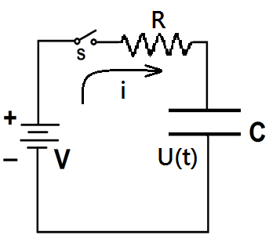
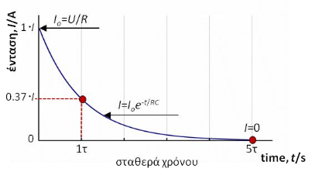
ΕΞΙΣΩΣΗ ΦΟΡΤΙΣΗΣ ΠΥΚΝΩΤΗ
=dq/dt
=q/U
$$V=iR+U=\frac{dq}{dt}R+U=\frac{RC du}{dt}+U$$
$$\frac{du}{U}=−\frac{1}{RC} dt U\left(t\right)=V (1−e^{−t/τ} )$$
$I\left(t\right)=\frac{ V }{R}e^{−t/τ}$
$$τ=RC$$
(sec)
$$Ω×F=\frac{V}{A}×\frac{C}{V}=\frac{C}{A}=\frac{C}{C/s}=sec$$

Slide 8
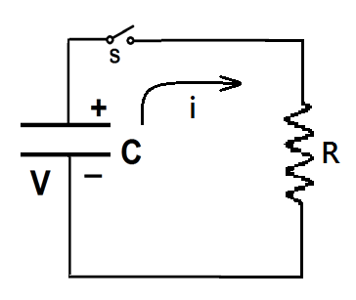
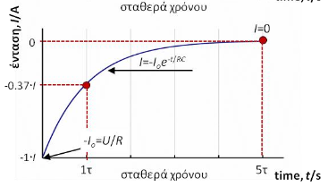
ΕΞΙΣΩΣΗ ΕΚΦΟΡΤΙΣΗΣ ΠΥΚΝΩΤΗ
$$U\left(t\right)=V e^{−t/τ}$$
$I\left(t\right)=−\frac{ V }{ R }e^{−t/τ}$
$$τ=R C$$

Slide 9
$$Uc\left(t\right)=Α+Β e^{−t/τ}$$
όπου τα Α και Β είναι συντελεστές που προκύπτουν από τις αρχικές και τελικές συνθήκες του κυκλώματος και από την ανάλυση κυκλώματος. π.χ.
α) όταν αρχικά ο πυκνωτής είναι αφόρτιστος Uc ( 0 ) = 0
και τελικά φορτίζεται πλήρως σε τάση Ε, θα είναι Uc ( ∞ ) = E
Για t = 0 θα είναι Α + Β = 0
Ενώ για t = ∞ θα είναι Α = Ε Επομένως Β = – Ε
και έτσι η εξίσωση φόρτισης δίνεται από την σχέση: $Uc\left(t\right)=Ε (1−e^{−t/τ})$
β) όταν αρχικά ο πυκνωτής είναι πλήρως φορτισμένος στην τάση Ε, Uc ( 0 ) = Ε
και τελικά εκφορτίζεται πλήρως σε μηδενική τάση θα είναι Uc ( ∞ ) = 0
Για t = 0 θα είναι Α + Β = Ε
Ενώ για t = ∞ θα είναι Α = 0 Επομένως Β = Ε
και έτσι η εξίσωση εκφόρτισης δίνεται από την σχέση: $Uc\left(t\right)=Ε{ e}^{−t/τ}$
Οι αρχικές και τελικές συνθήκες προκύπτουν κάθε φορά με ανάλυση του κυκλώματος όπου ένας πλήρως φορτισμένος πυκνωτής θεωρείται ανοιχτό κύκλωμα. Έτσι, όλες οι αντιστάσεις που είναι συνδεδεμένες σε σειρά με ανοιχτό κύκλωμα, δεν διαρρέονται από ρεύμα και είναι σαν να μην υπάρχουν.

Slide 10
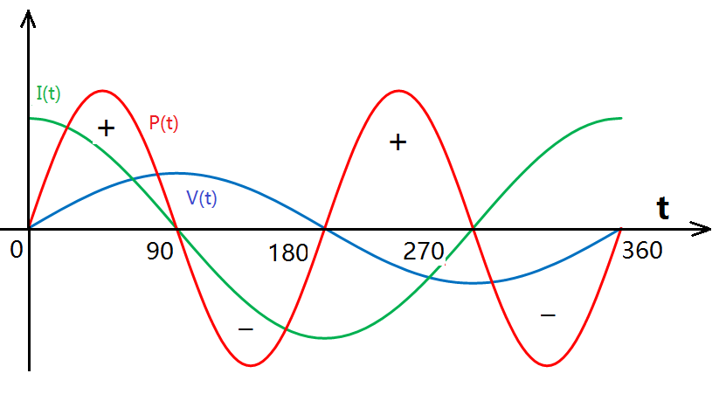
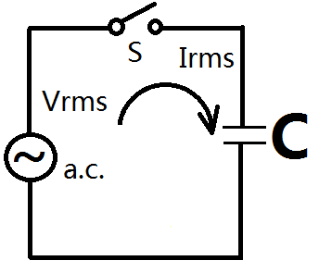
Πυκνωτής σε κύκλωμα AC
Ο πυκνωτής (χωρητικότητα C) στο a.c. μετατοπίζει την κυματομορφή του ρεύματος μπροστά από την κυματομορφή της τάσης κατά +90^{ο} .
Χωρητική άεργη αντίσταση: $Χc=\frac{1}{ 2 π f C }$
Ποιότητα: $Q=\frac{Xc}{R}$

Slide 11
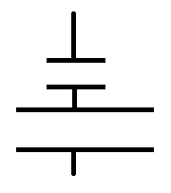
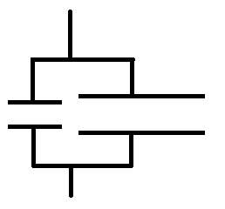
Σύνδεση πυκνωτών: $Χc=\frac{1}{ 2 π f C }$
Κατανομή τάσης: $Vx=\frac{CT}{CX}VT$
Πυκνωτές σε σειρά:
$CT=\frac{1}{ \frac{1}{C1} + \frac{1}{C2} + \frac{1}{C3} +… + \frac{1}{Cn} }$
$XCT=Xc1+Xc2$+ $Xc3+…Xcn$
Πυκνωτές παράλληλα:
$CT=C1+C2+C3+…Cn$
$$XCT=\frac{1}{ \frac{1}{XC1} + \frac{1}{XC2} + \frac{1}{XC3} +… + \frac{1}{XCn} }$$

Slide 12
ΕΠΑΓΩΓΗ ( L )
Επαγωγή είναι η ηλεκτρική ιδιότητα η οποία αντιτίθεται σε οποιαδήποτε μεταβολή στο μέτρο του ηλεκτρικού ρεύματος ( L )
Νόμος του Lenz (ΑΗΕΔ): $E=−N\frac{dΦ}{dt}$
Μονάδα επαγωγής είναι το Henry $L=\frac{ V }{di/dt}(\frac{V}{ A/s})$
Tο πηνίο αποτελείται από ένα σύρμα τυλιγμένο σε σπείρες και μπορεί να διαθέτει μεταλλικό πυρήνα.
Χρήση του για σταθεροποίηση της απότομης μεταβολής του ρεύματος και παραγωγή τάσης.

Slide 13
Από τι εξαρτάται η επαγωγή ( L )
Αριθμός σπειρών Ν
Απόσταση ανάμεσα στις σπείρες s
Διάμετρο σπειρών d
Τύπο πυρήνα
$$L=μ\frac{ d }{l}N2=μ\frac{ d }{ s } N$$
$μ=μr μο$
$μο≈4π×{10}^{−7 } \left(\frac{Ns2}{ C2}\right) (H/m)$

Slide 14
Προδιαγραφές πηνίων
Επαγωγή L
Ωμική αντίσταση
Ρεύμα
Τάση λειτουργίας
Ανοχή
Ποιότητα
Διάταξη ακροδεκτών

Slide 15
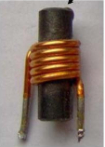
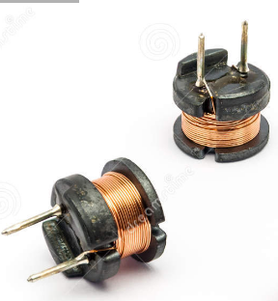
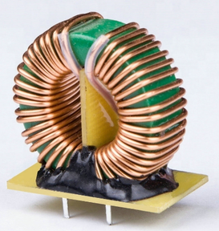
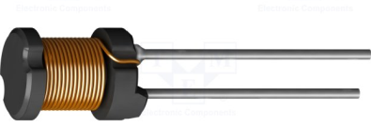
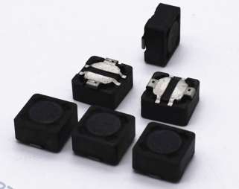
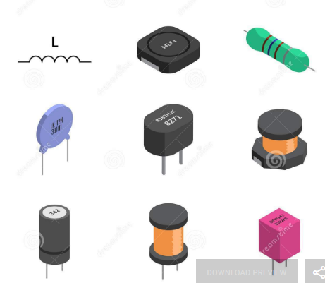
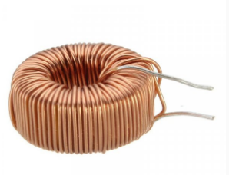
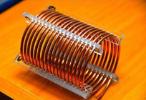
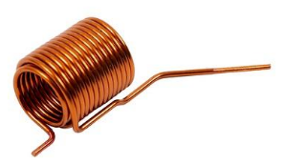
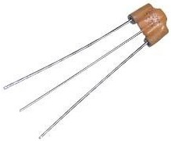
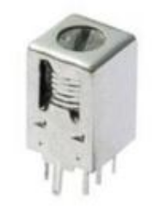
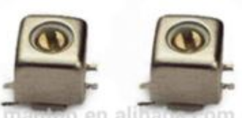
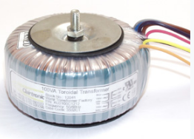
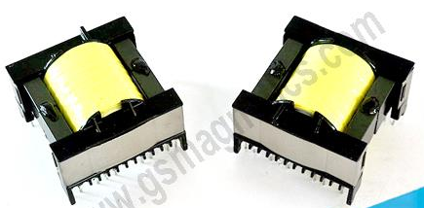
Τύποι πηνίων – σύμβολα
Με πυρήνα μαγνητικό (σίδηρο)
φερρίτη, σύρματος
Με πυρήνα μη μαγνητικό (αέρας)
Σταθερής τιμής
Μεταβλητής τιμής
Μετασχηματιστής
τοροειδή
θωρακισμένα

Slide 16
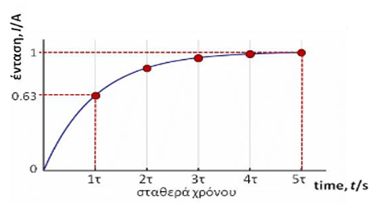
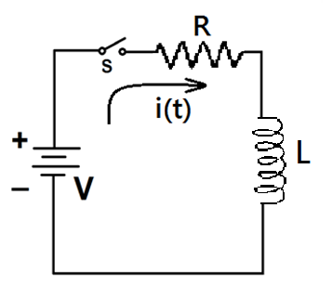
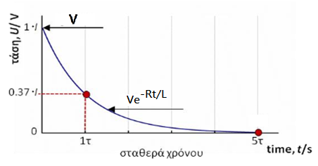
ΕΞΙΣΩΣΗ ΦΟΡΤΙΣΗΣ ΠΗΝΙΟΥ
U=L di/dt
$$V=iR+U=iR+L\frac{ di }{dt}\overset{⇒}{}\frac{V}{R}=i+\frac{L}{R}\frac{di}{dt}$$
$$\frac{di}{i}=−\frac{ R }{L} dt Ι\left(t\right)=\frac{V}{R} (1−e^{−t/τ} )$$
$U\left(t\right)=V e^{−t/τ}$
$$τ=\frac{L}{R}$$
(sec)
$$\frac{H}{Ω}=\frac{V}{A/s}/\frac{ V }{ A }=\frac{VA}{AV}s=sec$$

Slide 17
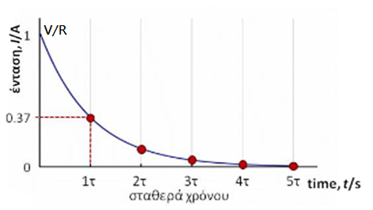
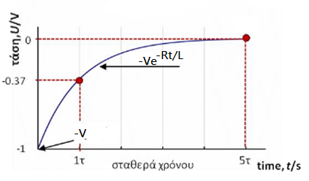
ΕΞΙΣΩΣΗ ΕΚΦΟΡΤΙΣΗΣ ΠΗΝΙΟΥ
$$Ι\left(t\right)=\frac{V}{R} e^{−t/τ}$$
$U\left(t\right)=−Ve^{−t/τ}$
$$τ=\frac{ L }{ R}$$

Slide 18
$$IL\left(t\right)=Α+Β e^{−t/τ}$$
όπου τα Α και Β είναι συντελεστές που προκύπτουν από τις αρχικές και τελικές συνθήκες του κυκλώματος και από την ανάλυση κυκλώματος. π.χ.
α) όταν αρχικά το πηνίο είναι αφόρτιστο Ι_{L} ( 0 ) = 0
και τελικά διαρρέεται με μέγιστη ένταση Ιο , θα είναι Ι_{L} ( ∞ ) = Ιo
Για t = 0 θα είναι Α + Β = 0
Ενώ για t = ∞ θα είναι Α = Ιo Επομένως Β = – Ιo
και έτσι η εξίσωση φόρτισης δίνεται από την σχέση: $IL\left(t\right)=Io (1−e^{−t/τ})$
β) όταν αρχικά το πηνίο διαρρέεται με την μέγιστη ένταση Ιο, Ι_{L} ( 0 ) =$Iο$
και τελικά εκφορτίζεται πλήρως σε μηδενική ένταση θα είναι Ι_{L} ( ∞ ) = 0
Για t = 0 θα είναι Α + Β = Ιo
Ενώ για t = ∞ θα είναι Α = 0 Επομένως Β = – Ιo
και έτσι η εξίσωση εκφόρτισης δίνεται από την σχέση: $IL\left(t\right)=Io e^{−t/τ}$
Οι αρχικές και τελικές συνθήκες προκύπτουν κάθε φορά με ανάλυση του κυκλώματος όπου ένα πλήρως φορτισμένο πηνίο συμπεριφέρεται ως βραχυκύκλωμα. Έτσι, όλες οι αντιστάσεις που είναι συνδεδεμένες παράλληλα σε βραχυκύκλωμα, δεν διαρρέονται από ρεύμα και είναι σαν να μην υπάρχουν.

Slide 19
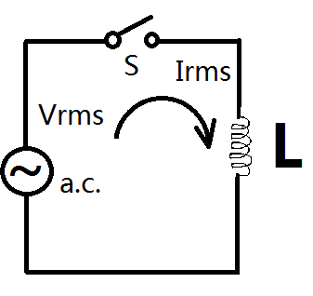
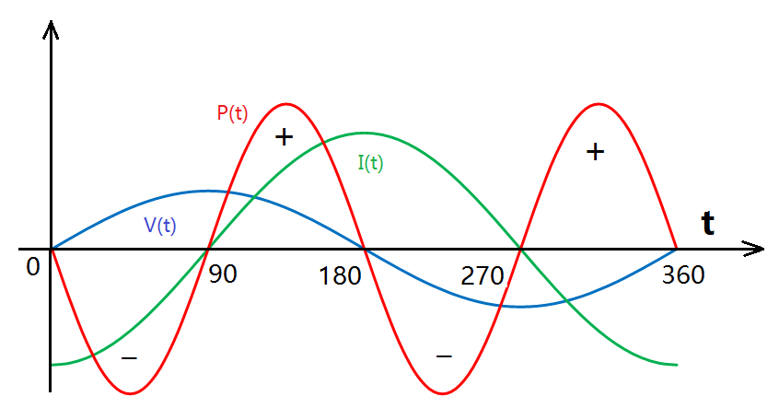
Πηνίο σε κύκλωμα AC
Ένα πηνίο ( επαγωγή L ) στο a.c. μετατοπίζει την κυματομορφή του ρεύματος πίσω από την κυματομορφή της τάσης κατά – 90^{ο} .
Επαγωγική άεργη αντίσταση: $ΧL=2 π f L$
Ποιότητα: $Q=\frac{ XL}{R}$

Slide 20
Σύνδεση πηνίων: $ΧL=2 π f L$
Πηνία σε σειρά:
$LT=L1+L2+L3+…Ln$
$XLT=XL1+XL2$ $+$ $XL3+…XLn$
Πηνία παράλληλα:
$LT=\frac{1}{ \frac{1}{L1} + \frac{1}{L2} + \frac{1}{L3} +… + \frac{1}{Ln} }$
$$XLT=\frac{1}{ \frac{1}{XL1} + \frac{1}{XL2} + \frac{1}{XL3} +… + \frac{1}{XLn} }$$
Αμοιβαία επαγωγή
Προσανατολισμός
Απόσταση
Θωράκιση

Slide 21
ΕΞΕΤΑΣΤΙΚΗ ΠΕΡΙΟΔΟΣ: ΠΤΥΧΙΑΚΗ ΦΕΒΡΟΥΑΡΙΟΥ 2018
ΘΕΜΑ 4^{Ο} : ( Μονάδες 2.50 ).
Στο κύκλωμα που δίνεται αρχικά ο διακόπτης S είναι κλειστός για μεγάλο χρονικό διάστημα. Τη χρονική στιγμή t = 0 ο διακόπτης ανοίγει. Nα προσδιοριστούν :
α) Η σταθερά χρόνου φόρτισης και η σταθερά χρόνου εκφόρτισης του πυκνωτή στο κύκλωμα.
β) Η τάση συναρτήσει του χρόνου Uc(t) στα άκρα του πυκνωτή για t > 0.
γ) Ποιο είναι το φορτίο στα άκρα του πυκνωτή τη χρονική στιγμή t = 0 και t = 9 sec;
κύκλωμα φόρτισης πυκνωτή
κύκλωμα εκφόρτισης πυκνωτή

Slide 22
Όταν είναι κλειστός ο διακόπτης S, η ισοδύναμη αντίσταση στα άκρα του πυκνωτή a και b μέσω της οποίας φορτίζεται είναι :
Req = R4 + [ R3 + ( R1 // R2 ) ] // R5 =
= 150 + [ 300 + ( 200 // 600 ) ] // 900 kΩ =
= 150 +[300+(200x600)/(200+600)] // 900=
= 150+[300+150] // 900 = 150+(450//900)=
= 150 + (450 x 900) / (450 + 900) =
= 150+300 → Req=450 kΩ
και η σταθερά χρόνου φόρτισης : τ = Req x C = 450 x 10³ Ω x 30 10 ^{–6} F → τ=13,50 sec
Όταν ανοίξει ο διακόπτης S την χρονική στιγμή t = 0 ο πλήρως φορτισμένος πυκνωτής εκφορτίζεται μέσω της ισοδύναμης αντίστασης R’eq =R4+[(R3+R2)//R5].
Επομένως R’eq = 150+[(300+600)//900] =
= 150+[900//900] =150+450 → R’eq=600 kΩ
και η σταθερά χρόνου εκφόρτισης είναι :
τ’ = R’eq x C = 600 x 10³ Ω x 30 10 ^{–6} F → τ’ = 18 sec

Slide 23
Για t = 0 ο πυκνωτής είναι πλήρως φορτισμένος, και συμπεριφέρεται ως ανοιχτό κύκλωμα. Έτσι η ισοδύναμη αντίσταση που «βλέπει» η πηγή είναι
Rπ = R1 + [ R2 // ( R3 + R5 ) ] =
= 200 + [ 600 // ( 300 + 900 ) ] =
= 200 + (600//1200) = 200+400 = 600kΩ
και το ρεύμα της πηγής θα είναι : Ιπ = V / Rπ = 180 V / 600 kΩ = 0,30 mA
Το ρεύμα αυτό διακλαδίζεται στην αντίσταση R2 = 600kΩ
και στo άθροισμα των αντιστάσεων (R3 + R5) = 300 + 900 = 1200 kΩ .
Έτσι σύμφωνα με τον τύπο του διαιρέτη ρεύματος το ρεύμα επάνω στην αντίσταση R5 θα είναι: Ι = 600 Ιπ / (600 + 1200) = 600 x 0,30 / 1800 = 0,10 mA
Η τάση φόρτισης στα άκρα του πυκνωτή θα είναι ίση με την πτώση τάσης στα άκρα της αντίστασης R5.
Επομένως : Uc (t=0) = VR5 = Ι x R5 = 0,10 mA x 900 kΩ = 90 V
και έτσι η εξίσωση της τάσης συναρτήσει του χρόνου Uc ( t>0 ) στα άκρα του πυκνωτή για την περίπτωση της εκφόρτισης θα είναι :
Uc ( t>0 ) = Uc ( 0 ) e ^{– t / τ’} = 90 x e ^{– t / 18} V
Για t=0 όταν ο πυκνωτής είναι πλήρως φορτισμένος το φορτίο στα άκρα του θα είναι:
q = C x Uc ( t=0 ) = 30 x 10 ^{–6} F x 90 V → q = 2,70 mCb
ενώ για t = 9 sec θα είναι Uc ( t=9 ) = 90 x e ^{– 9 / 18} V = 54,59 V
και q = C x Uc ( t=9 ) = 30 x 10 ^{–6} F x 54,59 V → q = 1,64 mCb

